Slide 1
Правоотношения в библиографическом описании (в сведениях об ответственности) и качество метаданных
Доклад
Багаутдиновой Раисы Хиссатовны, Омск, Россия
Межрегиональная научно-практическая конференция «Теория и практика научных исследований в библиотеках», 21 – 24 сентября 2015 г., г. Абакан

Slide 2
Актуальность темы продиктована потребностью регулирования и защиты исключительных (имущественных) прав юридических лиц на произведения науки, созданные в пределах, установленных для работника (автора) трудовых обязанностей (на примере произведений науки, которые не требуют государственной регистрации права). Анализ показал несколько видов типичных неточностей в сведениях об ответственности произведения науки, которые могут повлиять на оценку публикационной активности научного или образовательного учреждения.

Slide 3
Общий рынок научных коммуникаций составляет примерно более 10 миллиардов долларов в год .
По мнению Forse11, существуют, по крайней мере, три различных сектора рынка, к которым могут быть отнесены новые продукты и услуги производства, обработки, визуализации и распространения научной информации:
- рынок для производителей (исследователей);
- рынок для потребителей (исследователей);
- рынок управления научной репутацией (для авторов, организаций и отдельных лабораторий с целью привлечения ресурсов).

Slide 4
Резко возрастает количество электронных коллекций, для обеспечения содержания которых библиотеки обращаются к внешним поставщикам данных.
РИНЦ имеет соглашения с Thomson Reuters и Elsevier, данные из eLibrary.ru доступны в Карте науки, системе Антиплагиат и Ebsco Discovery Service .
Существует разветвленная исследовательская сеть Research Networking (RN-инструменты), где сведения поступают из проверенных и авторитетных источников, что делает их более надежными для применения.
Создана Единая государственная информационная система учета научно-исследовательских, опытно-конструкторских и технологических работ гражданского назначения (ЕГИСУ НИОКР).
Интеграция авторских профилей в Science Index, MathNet с базами данных Web of Science, Scopus, ResearcherID, ORCID позволяют избежать неоднозначности при идентификации авторов и организаций в глобальном сообществе исследователей.

Slide 5
качество метаданных остается актуальным
Метаданные «должны быть точными и соответствовать стандартам и правилам, принятым для этого типа данных», который удовлетворяет потребностям, необходимые для выполнения таких пользовательских задач.

Slide 6
В литературе описаны следующие проблемы, касающиеся качества метаданных
- записи содержат значения, которые не представляют данный ресурс правильно;
- метаданные подходят для описания ресурса, но были основаны на неправильном элементе описания;
- запись метаданных не является полной;
- некоторые детали, характеризующие информацию, теряются в процессе преобразования метаданных из одной схемы к другой.

Slide 7
Лейденский манифест для наукометрии
«Каждый, кто руководит процессами оценки или занимается ими, должен обеспечивать правильность данных через самопроверку или проверку третьей стороной».
Проблемы возникают вследствие недостаточного библиографического контроля поставщиков данных.

Slide 8
Есть общие ошибки при библиографическом оформлении произведения науки, которые допускают авторы и редакторы. Например, вследствие низкого качества оформления работы трудно определить индексы классификации, нет единства терминологии в предметных рубриках и ключевых словах.
Искажается поисковый образ документа (в нашем случае – служебного произведения науки) – искажается и поисковый образ организации.

Slide 9
Ключевые слова организации в Science Index

Slide 10
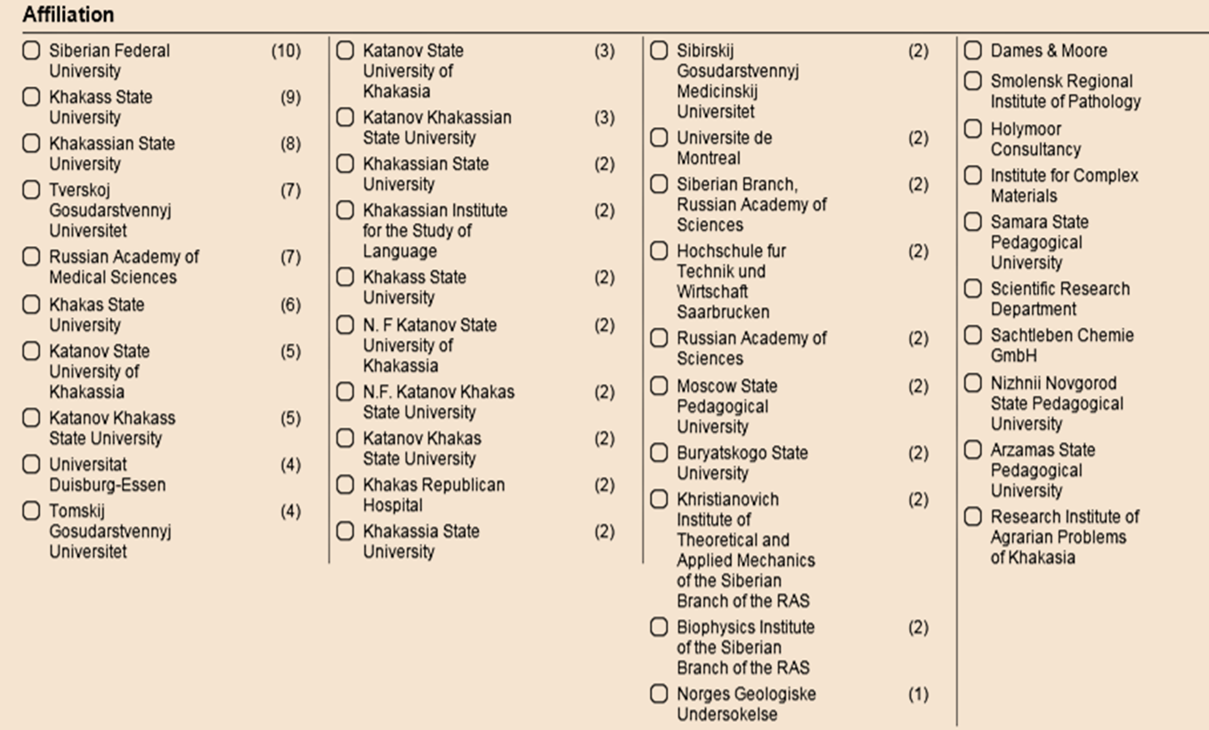
Образовательные и научные учреждения города Абакан в Scopus (13 различных написаний Katanov Khakass State University)

Slide 11
типичные неточности в сведениях об ответственности, которые влияют на правовые связи между автором и работодателем
– на титуле произведения науки в сведениях об ответственности есть указание на имя организации, но разрешения организации на публикацию результата научной деятельности нет;
– опубликованный результат получен при исполнении договора на выполнение научно-исследовательских работ, но на титуле служебного произведения науки нет имени организации («теряется» связь работника (автора) и работодателя, связь полученного приоритета с организацией);
– сторонами договора на выполнение научно-исследовательских работ являются работник и работодатель, но в сведениях об аффилиации указаны все организации, с которыми авторы состоят в трудовых отношениях;
– название организации на титуле произведения пишется произвольно, с ошибками, не соответствует указанному имени организации в Уставе.

Slide 12
международные издательства диктуют правила, которые формируют этику публикаций научных публикаций, в том числе регулирующие взаимоотношения между автором и организацией, в которой было проведено исследование.
Например, представление статьи в Elsevier свидетельствует, что публикация утверждается не только авторами, но и, по умолчанию, ответственными лицами, где была проведена работа. Elsevier имеет соглашения с определенными правительствами и межправительственными организациями для их сотрудников (авторов). Эти соглашения позволяют авторам сохранить авторские права, но специально приспособлены для сотрудников из соответствующих организаций, в том числе: World Bank, World Health Organization.
Для государственных служащих США произведения, созданные в рамках их занятости, считаются общественным достоянием, издательские договоры с Elsevier не требуют передачи прав или лицензии.
В Великобритании и некоторых странах Содружества, на работы, созданные государственными служащими, распространяются авторские права, правительство также может владеть авторскими правами (Crown Copyright).

Slide 13
Вывод Ошибки, неточности в библиографическом описании документа ухудшают надежность сведений, которые предлагают медиакомпании и издательства государственным органам, рейтинговым агентствам, другим пользователям.
Отсутствие в сведениях об ответственности служебного произведения науки названия организации или его искажение снижает «видимость» и «прозрачность» данных научных и образовательных учреждений.
Соблюдение рекомендаций экспертов ведущих информационно-технологических компаний позволит организациям, авторам и издательствам избежать разбирательств и подозрений в нарушениях издательской этики и низкого качества исследовательской работы.

